Slide 1
онлайн проект
Психологическая поддержка и реабилитация медицинских работников, волонтеров-медиков и психологов-волонтеров в условиях пандемии
COVID-19 «Психологи медикам»

Slide 2
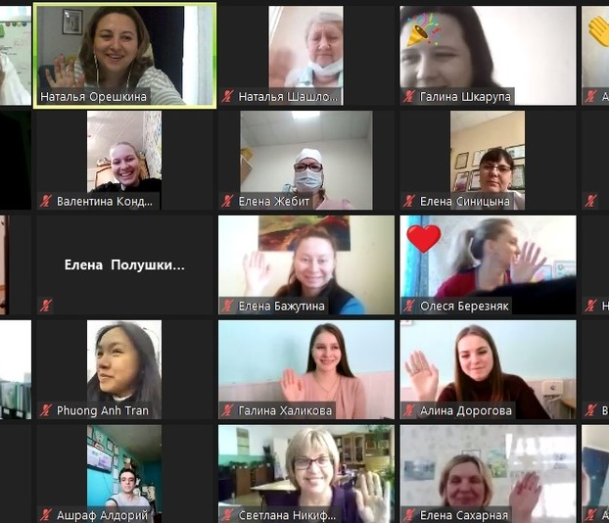
Цель: создание условий для сохранения и улучшения психологического здоровья медицинских работников, волонтеров медиков и психологов волонтеров горячих линий и чат-ботов, осуществляющих свою профессиональную деятельность в условиях пандемии COVID- 19, посредством психологической поддержки и реабилитации.
Задачи:
Объединить стейкхолдеров для реализации проекта.
Провести мероприятия, направленные на психологическую поддержку и реабилитацию медицинских работников, волонтеров-медиков и психологов-волонтеров, с выявленными симптомами профессионального выгорания.
Провести промежуточное анкетирование и итоговое психологическое тестирование участников проекта.
Разработать и издать Методическое пособие с описанием лучших практик проекта.
Провести оценку результативности и эффективности проекта.

Slide 3
Данные последнего тестирования 09.2021
Медицинские работники (28 регионов РФ)
ВОД «Волонтеры-медики» (40 регионов РФ)

Slide 4
Мероприятия
Трек «Психологи-медикам»
14
Трек «Психологи-психологам»
9
Психологические мастер-классы,
направленные на профилактику профвыгорания
Супервизии
Психотерапевтические сессии,
направленные на преодоление симптомов профвыгорания
14
14
2000 участников:
1 800 медработников и волонтеров-медиков:
100% - повысят уровень психологической грамотности, коммуникативных навыков, навыков само и взаимопомощи в различных стрессовых ситуациях
70% - сохранят уровень психологического здоровья, справятся с симптомами профвыгорания
100% - преподавателей – расширят репертуар методов практич. занятий
200 психологов-волонтеров:
100% - сохранят уровень психологического здоровья
70% - справятся с симптомами профвыгорания
100% - расширят репертуар методов консультирования

Slide 5
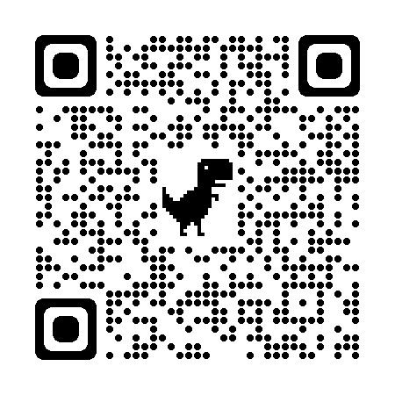
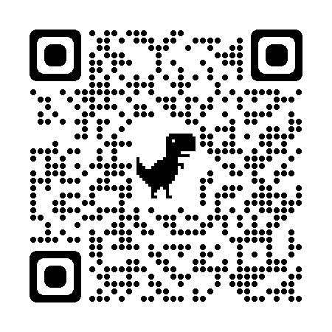
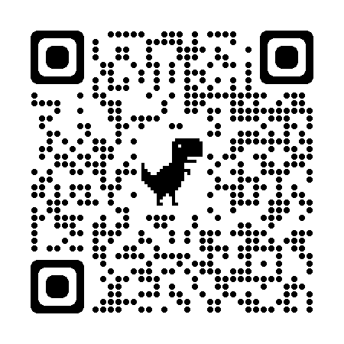
МЫ В СОЦИАЛЬНЫХ СЕТЯХ

Slide 6
«ДЕЙСТВУЮЩИЕ ЛИЦА»
БЛАГОПОЛУЧАТЕЛИ: медработники, интерны, студенты медики-волонтеры, их преподаватели; психологи-волонтеры горячих линий и чат-ботов.
ВОЛОНТЁРЫ: высококвалифицированные психологи, врачи-психиатры, руководители медучреждений, главные и старшие медсестры.
ПАРТНЕРЫ:
Волгоградское отделение Общероссийской профессиональной психотерапевтической лиги
Ассоциация медицинских сестер России
Совет молодых ученых Российского общества психиатров
ВОД «Волонтеры-медики»
Поволжское представительство Международного Союза Сказкотерапевтов
Клуб пcихологии “Селена”
Волгоградское отделение Союза женщин России
Волгоградский государственный медицинский университет
Волгоградский медицинский колледж
Московский психолого-педагогический университет
Тольяттинский государственный университет

Slide 7
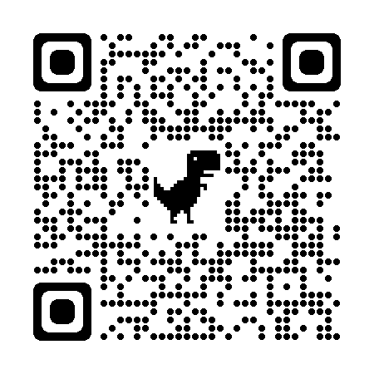
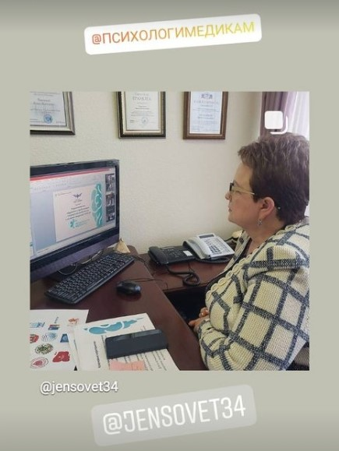
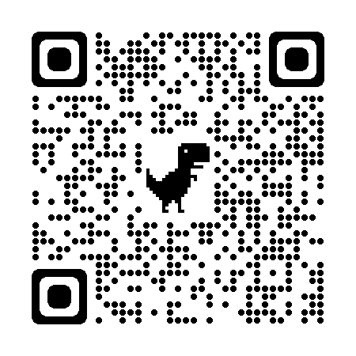
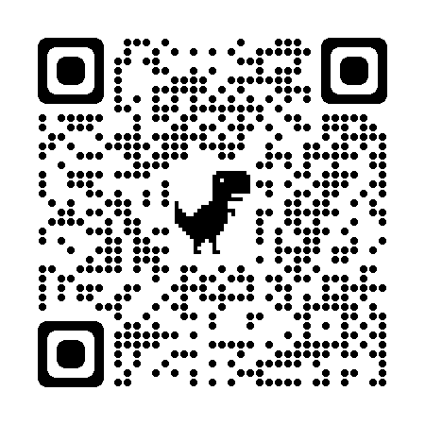
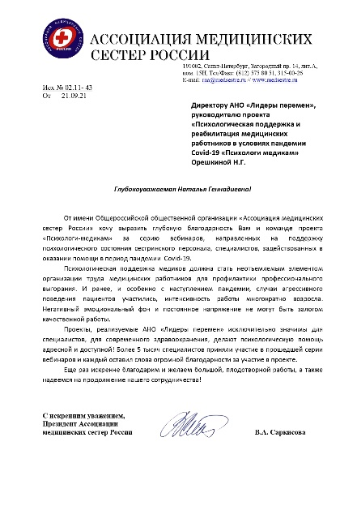
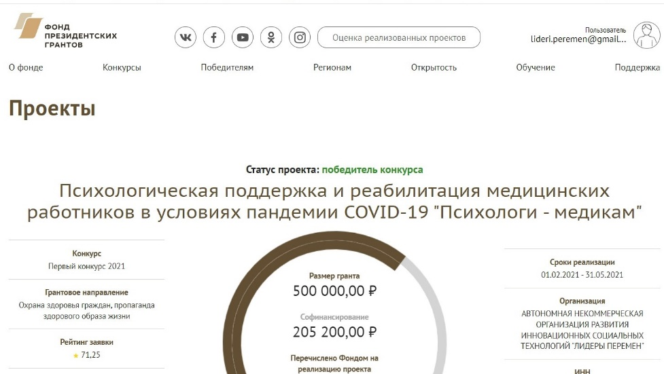
«ДЕЙСТВУЮЩИЕ ЛИЦА»
ОРГАНЫ ВЛАСТИ:
Депутат ГД Федерального собрания РФ Н.А. Черняева,
Комитет здравоохранения Волгоградской области
МЕДИА:
Агенство социальной информации
Региональный информационно-аналитический центр (РИАЦ)
Пресс-служба ректора ТГУ (58 публикаций)
НАГРАДЫ: Благодарственные письма
Комитет здравоохранения Волгоградской области
Ассоциация медицинских сестер России
ВОД «Волонтеры-медики»
Грант ФПГ (500 т.р. на 4 месяца)

Slide 8
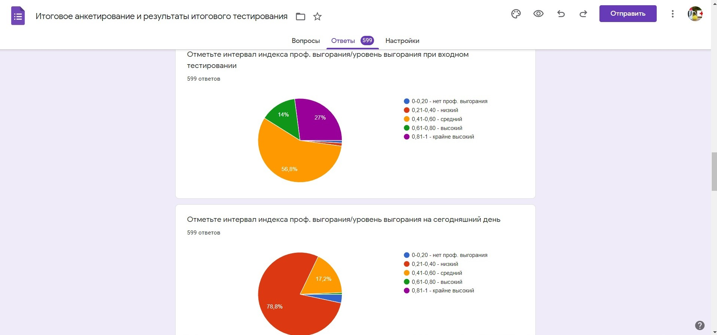
Где у нас батарейка? Здесь! (Результаты прошлого сезона)

Slide 9
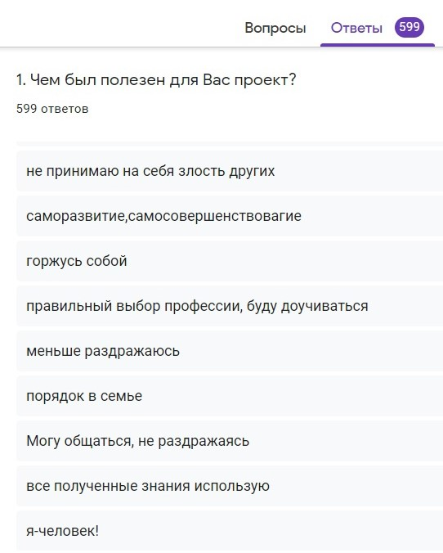
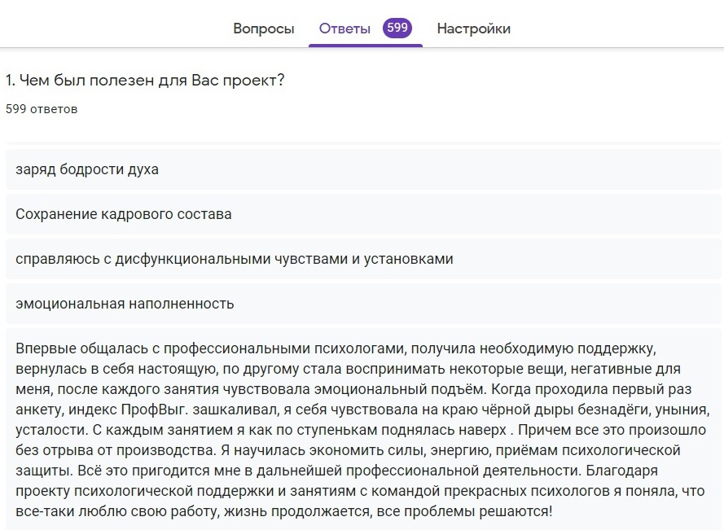
И здесь!

Slide 10
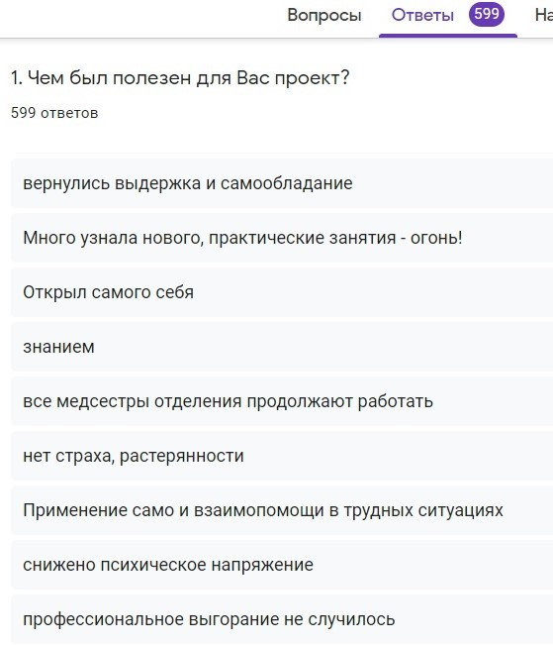
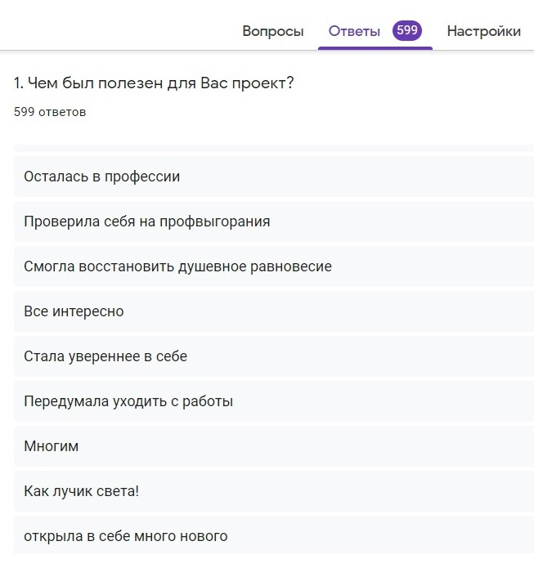

Slide 11
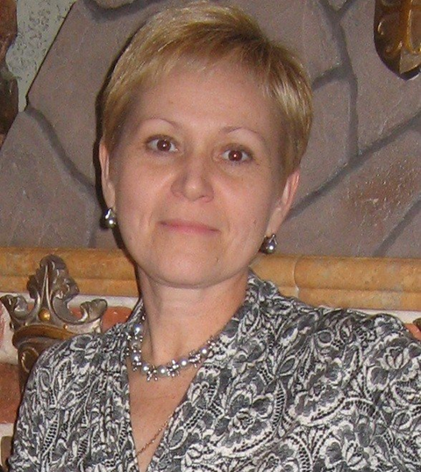
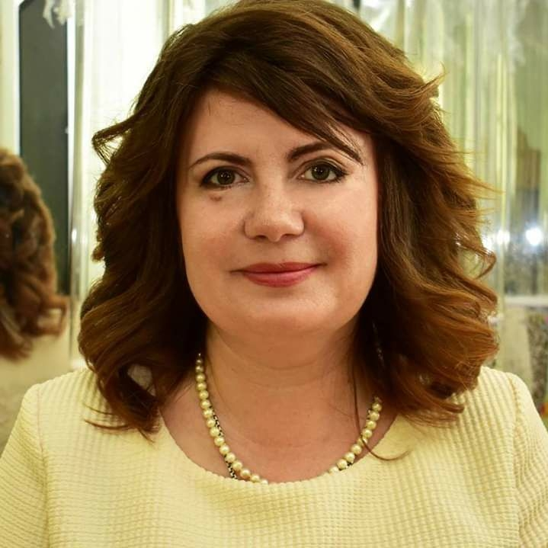
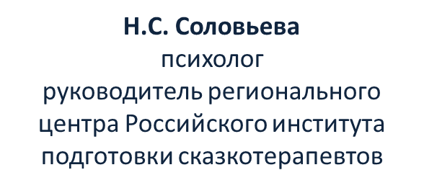
Специалисты проекта
Л.Б. Словеснова
клинический психолог,
психолог –консультант,
супервизор
председатель Волгоградского регионального отделения ОППЛ
Е.Г. Синолицая
врач
психотерапевт-нарколог
руководитель
Клуба психологии
«Seлена»

Slide 12
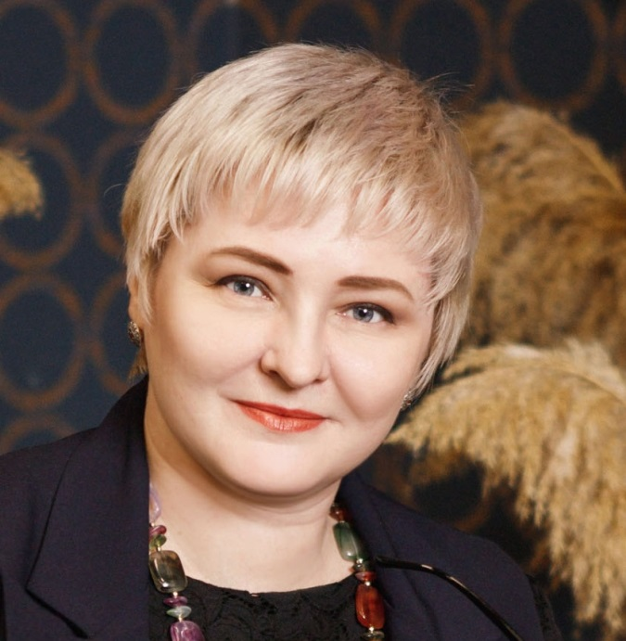
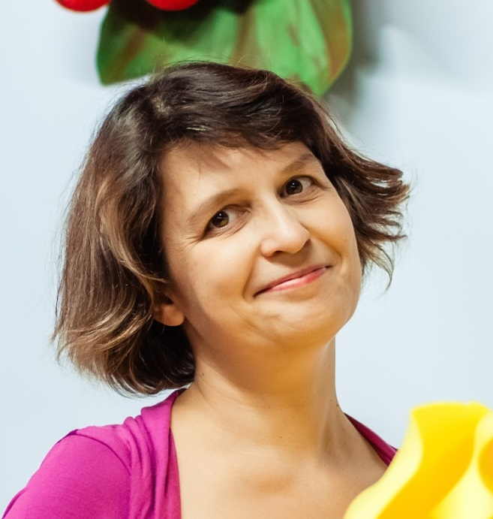
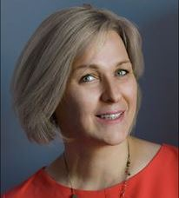
Специалисты проекта
О.Н. Рудякова
психолог
бизнес-тренер
супервизор
Т.П. Мортина
психолог
бизнес-тренер
Г.Н. Беловодченко
педагог-психолог
бизнес-тренер
Техники срочной помощи

Slide 13
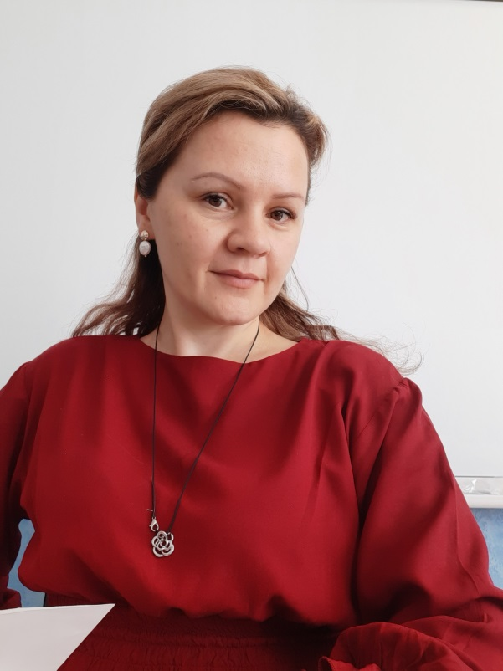
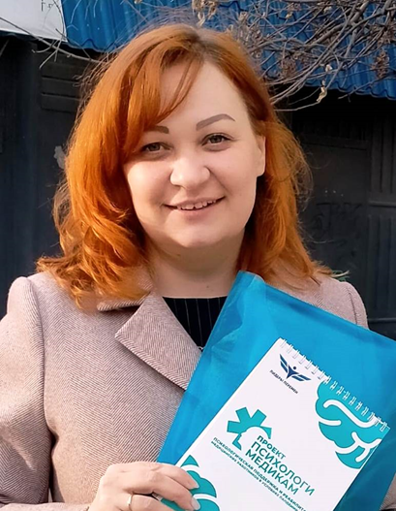
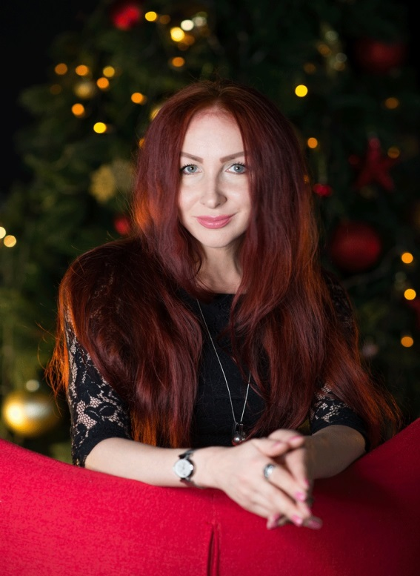
Специалисты проекта
А.А. Куликова
клинический психолог
арт-терапевт
Медиатор,
супервизор
А. В. Соколова
клинический психолог
арт-терапевт
КПТ-терапевт

Slide 14
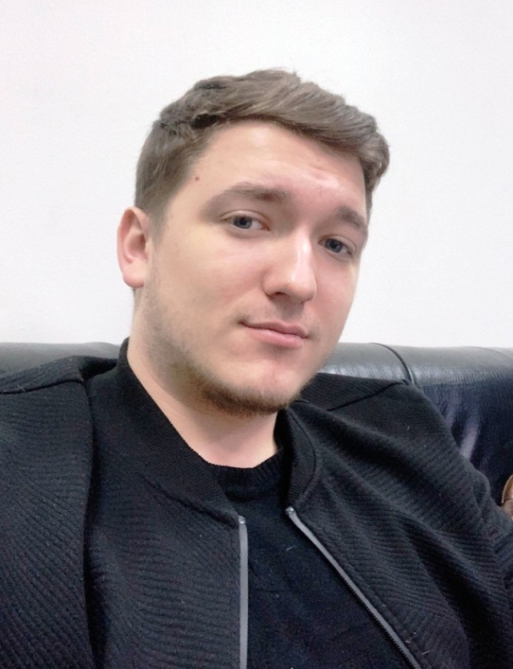
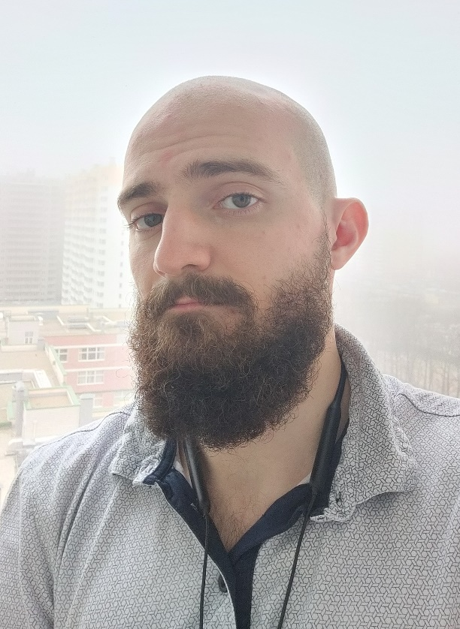
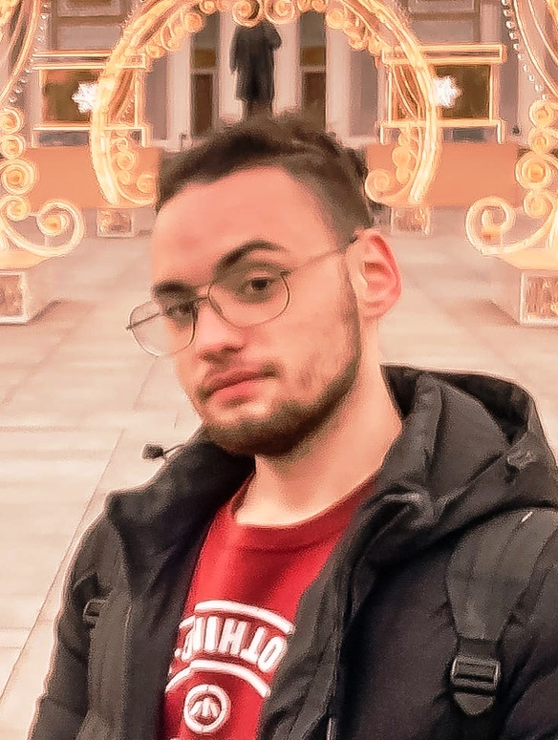
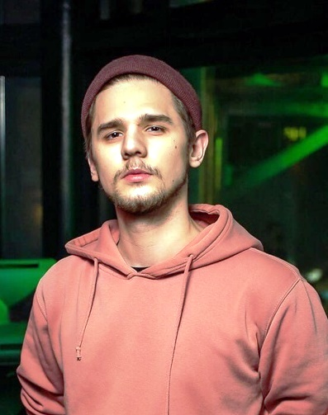
Специалисты проекта
Виктор Орешкин
техническая поддержка
Михаил Парамонов
Smm-менеджер
Александр Давыдов
Smm-менеджер
Станислав Богачев
дизайнер

Slide 15
БЛАГОДАРИМ ЗА ВНИМАНИЕ!
Орешкина Наталья Геннадиевна
+79272535768
lideri.peremen@gmail.com

